Slide 1
La pintura en el Nacionalismo Revolucionario.
Arte Mexicano
Escuela Superior de Ciudad Sahagún
L.D.G. Vanessa Ahide Madrid Tapia

Slide 2
Unidad VIII: El Siglo XX
Valorar las manifestaciones artísticas del Arte del siglo XX, así como su importancia en la transición al nacionalismo mexicano.
1.Formación: 2. Es sensible al arte y participa en la apreciación e interpretación de sus expresiones en distintos géneros.

Slide 3
Resumen:
El alumno podrá reconocer a través de la pintura en el Nacionalismo Revolucionario, los antecedentes que fueron transformando el arte en México, rescatando las características y técnicas más representativas del siglo XX, indagando en los representantes más importantes y el impacto que causo en ese periodo, tomando como referencias las obras de Diego Rivera, conociendo su educación en las artes, permitiendo que se puedan analizar y enfatizar en el desarrollo de cada una de sus obras, estableciendo la relación más próxima con distintas épocas de la historia de México, desde la conquista por Hernán Cortés hasta la revolución y el modernismo que se fue extendiendo en todo México.
Palabras Clave: pintura, arte, técnica, muralismo, modernismo

Slide 4
Abstrac:
The student will be able to recognize, through painting in Revolutionary Nationalism, the antecedents that were transforming art in Mexico, rescuing the most representative characteristics and techniques of the 20th century, investigating the most important representatives and the impact it caused in that period, taking as references the works of Diego Rivera, knowing his education in the arts, allowing them to be analyzed and emphasized in the development of each of his works, establishing the closest relationship with different periods in the history of Mexico, since the conquest by Hernán Cortés until the revolution and modernism that spread throughout Mexico.
Keywords: painting, art, technique, muralism, modernism

Slide 5
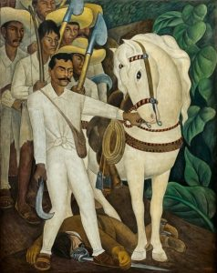
Antecedentes de la Pintura
Se desarrolla en el siglo XX.
Ligada a problemas políticos y sociales.
La pintura muralista se desarrollo mayormente.
Zapata, líder agrario – Diego Rivera
https://fahrenheitmagazine.com/arte/cinco-obras-de-arte-inspiradas-en-la-revolucion-mexicana

Slide 6
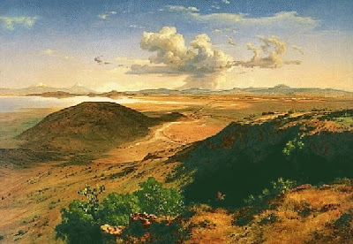
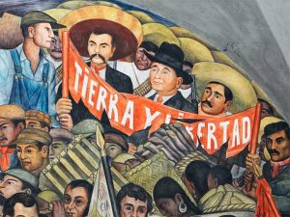
Antecedentes de la Pintura
Porfiriato | Revolución
Los artistas eran aceptados por la sociedad siempre y cuando tuviesen una inclinación hacia lo europeo. El Valle de México - José María Velasco | En 1910 los temas eran más tradicionales, populares en aspectos mexicanos. Tierra y Libertad – Diego Rivera
http://porfiriatolauramendoza.blogspot.com/2015/05/pintura.html

Slide 7
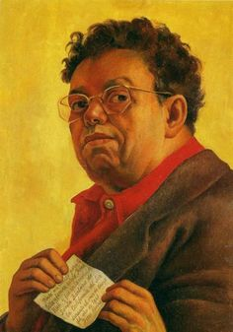
Diego Rivera (1886 - 1957)
Estudió en la Academia de San Carlos de México.
Se considera clásico por su policromía en sus obras.
Autoretrato (1941)
https://www.pinterest.es/pin/301107925070507092/

Slide 8
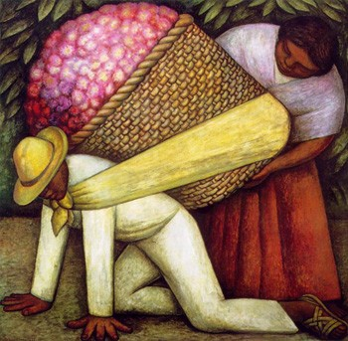
Características de su Pintura.
Colorismo.
Sensualismo.
Dibujo extraordinario.
Expresa libertad de expresión.
Toma algunos elementos del cubismo.
El cargador de flores - 1935
https://scienceleadership.org/blog/el_cargador_de_flores-patricio_infante

Slide 9
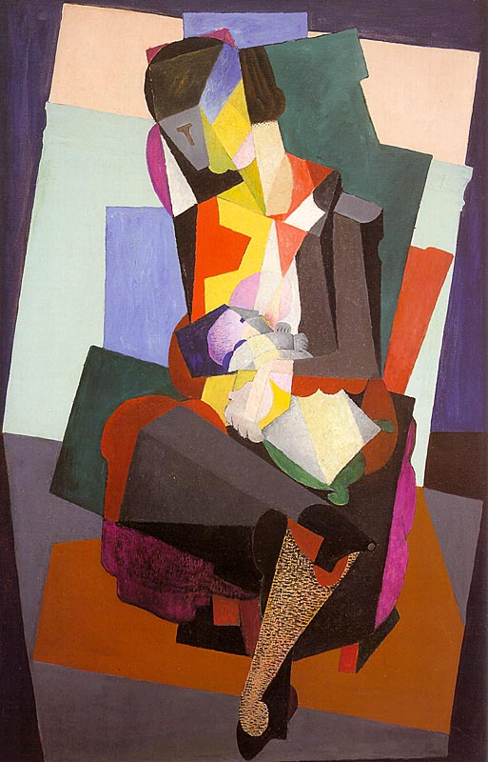
Características de su Pintura.
Toma algunos elementos del cubismo (contextura cuadrada, figuras casi geométricas).
Su dibujo sigue siendo sensible y delicado.
Da al muralismo carácter universal.
Maternidad, Angelina y el niño Diego - 1916
https://www.google.com/search?client=safari&sa=X&rls=en&q=Maternidad

Slide 10
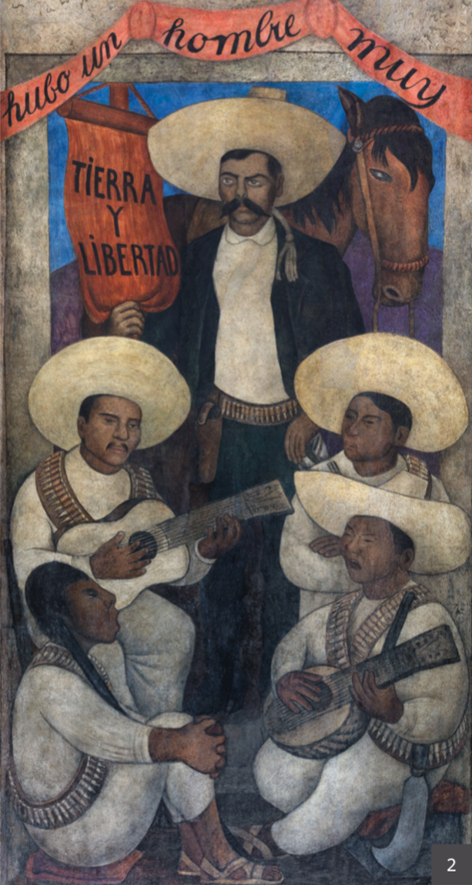
Cronología de sus Obras.
1922
Realiza varios murales para la Escuela Nacional Preparatoria y en el Anfiteatro Bolivar, así como en la Secretaria de Educación Publica.
Emiliano Zapata - 1928
http://museopalaciodebellasartes.gob.mx/diego-rivera/

Slide 11
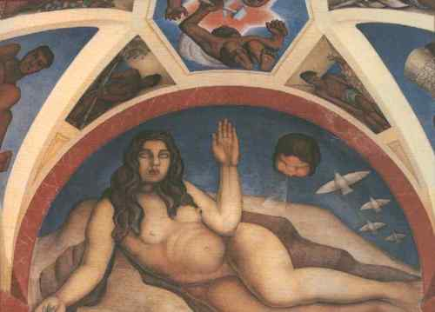
Cronología de sus Obras.
1926
Inició los frescos del auditorio de la Escuela Nacional de Agricultura en Chapingo.
La tierra fecunda, Capilla Riveríana
https://vivearquitectura.wordpress.com/2010/04/18/capilla-riveriana-en-chapingo/

Slide 12
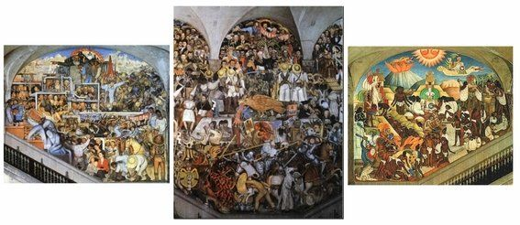
Cronología de sus Obras.
1929
Pintó el Palacio de Cortés y el Palacio Nacional.
La Historia de México
https://culturacolectiva.com/arte/murales-diego-rivera

Slide 13
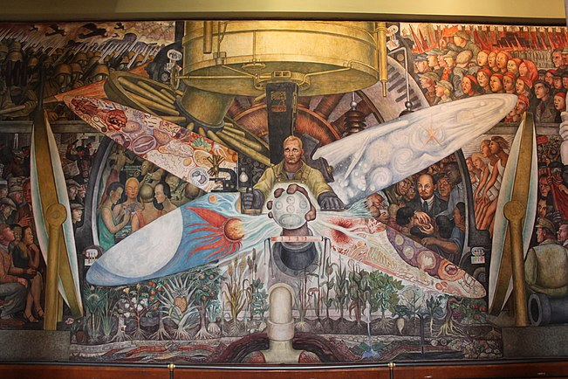
Cronología de sus Obras.
1934
En el Palacio de Bellas Artes de México, repinto los murales que hizo en 1922 en el Rockefeller Center de Nueva York.
El hombre en el cruce de caminos
http://www.laizquierdadiario.com/El-capitalismo-o-el-hombre-en-el-cruce-de-caminos

Slide 14
Referencias
Fuentes, J. M. (2013). Historia del Arte. México: Grupo Editorial Patria.
Imágenes tomadas de Internet.

